Slide 1

DAS AUTO Garage
DESCRIERE
Aplicatia web “DAS Garage” este conceputa pentru a fi folosita de un dealer auto multibrand si are ca scop prezentarea si vanzarea autoturismelor existente in stoc. In acelas timp, cu ajutorul aplicatiei, compania pune la dispozitie si servicii de finantare de tip leasing auto.
APLicatia este impartita in:
Backend – partea functionala a aplicatiei web, care face legatura cu baza de date si cu care interactioneaza exclusiv programatorul.
Frontend – acea parte vizibila a aplicatiei cu care interactioneaza vizitatorii. Aceasta este impartita intr-o zona pentru vizitatori nelogati, vizitatori logati si administrator.

Slide 2

Arhitectura generala a aplicatiei
BROWSER
INSTRUMENTE FOLOSITE PENTRU PROGRAMARE
FRONTEND
INTELIJ
BACKEND
INTELIJ
BAZA DE DATE
MYSQL WORKBANCH
TEHNOLOGII SI LIMBAJE DE PROGRAMARE UTILIZATE
FRONTEND
HTML, CSS, JS
BACKEND
JAVA Spring Boot & Hibernate
BAZA DE DATE
Tehnologie MYSQL
FRONTEND
BACKEND
BAZA DE DATE

Slide 3
Arhitectura backend APLICATIE spring boot
CONTROLER
SPRING JPA
BROWSER
SPRING WEB
MODEL
MySQL
HIBERNATE
REPOSITORY

Slide 4
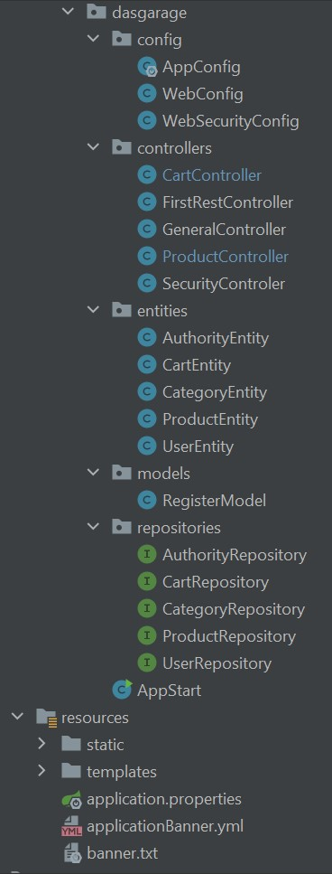
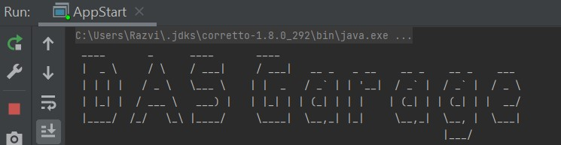
structura backend
REPOSITORY
CLIENT REQUEST
CONTROLLER
ENTITIES
CONFIG
BAZA DE DATE
Custom start banner

Slide 5
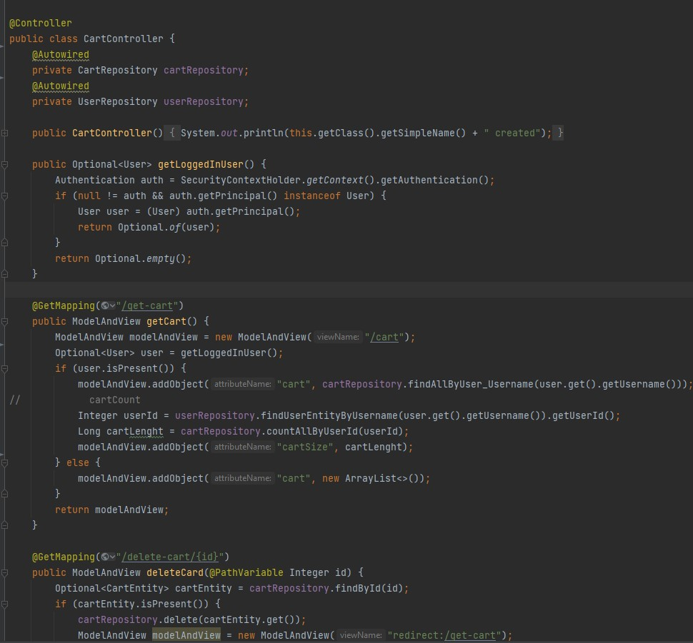
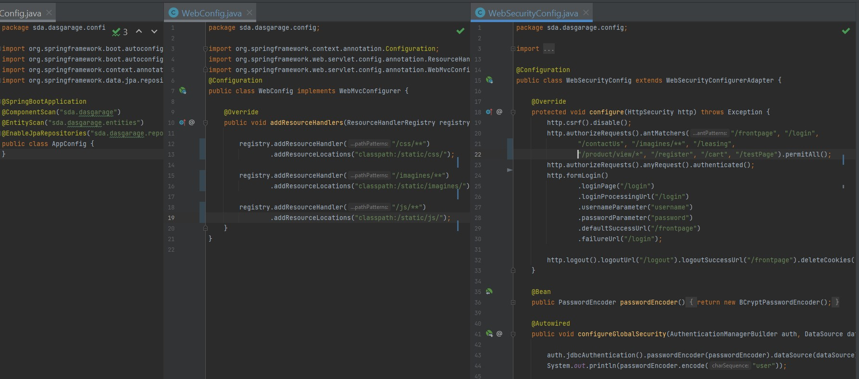
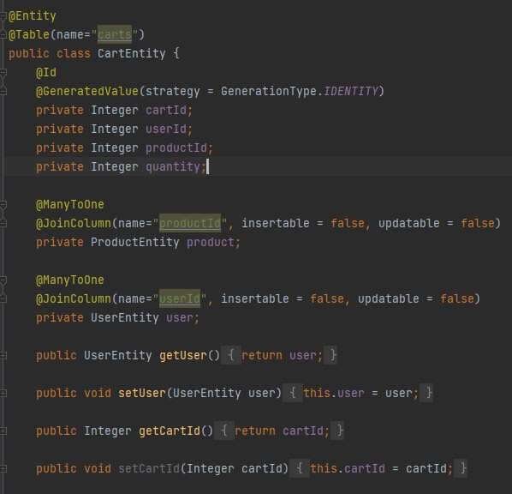
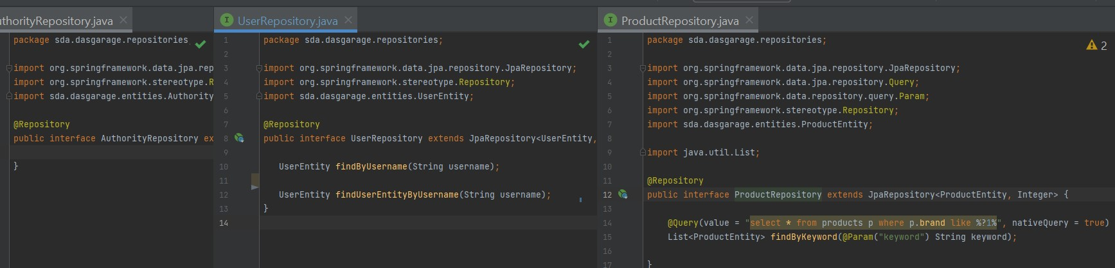
structura backend
CONTROLLER
CONFIG
ENTITIES
REPOSITORY

Slide 6
Arhitectura frontend
ROOTER
Config
AppConfig
BROWSER
BACKEND
COMPONENTS
Entities Repositories

Slide 7
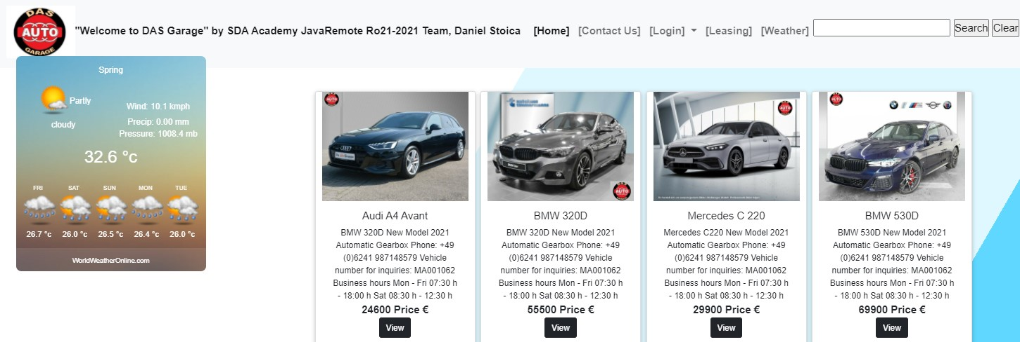
structura FRONTend
Panoul Principal
(acces pentru toti utilizatorii aplicatiei)
BROWSER
Home
Contact Us
Login:
*New User
*Existing User
Leasing
Weather
Search bar
Weather widget
Exchange rate widget
API SERVICE
BACKEND
SPRINGBOOT
ANGULAR HTTPCLIENT

Slide 8
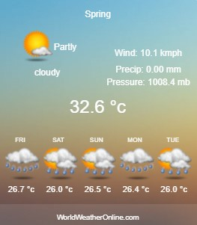
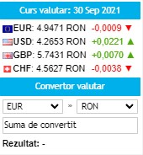

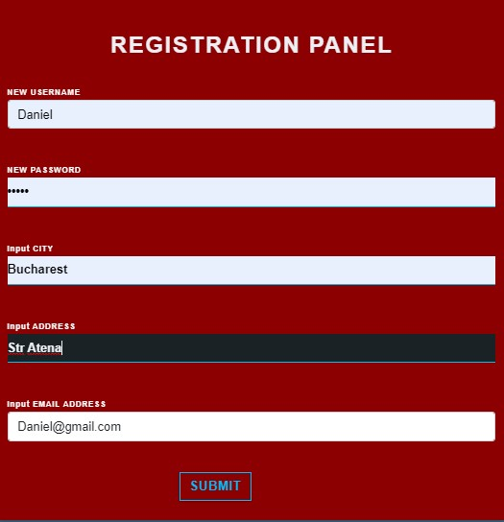
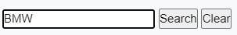



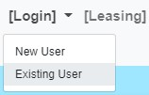
structura FRONTend
Registration Form Component
Weather &
Exchange widget
Error page
BROWSER
Panoul Principal
(acces pentru toti utilizatorii aplicatiei)
Search bar
Search bar
Home Component
Contact & About Us Component
Login page component:
*New User
*Existing User
Leasing

Slide 9
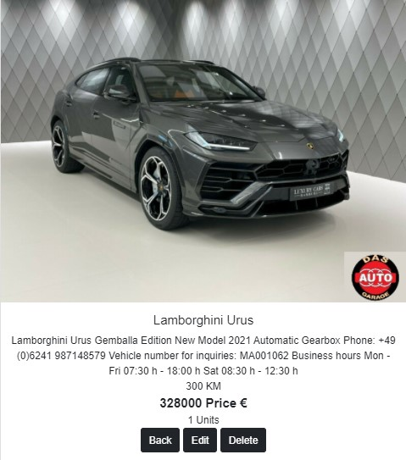
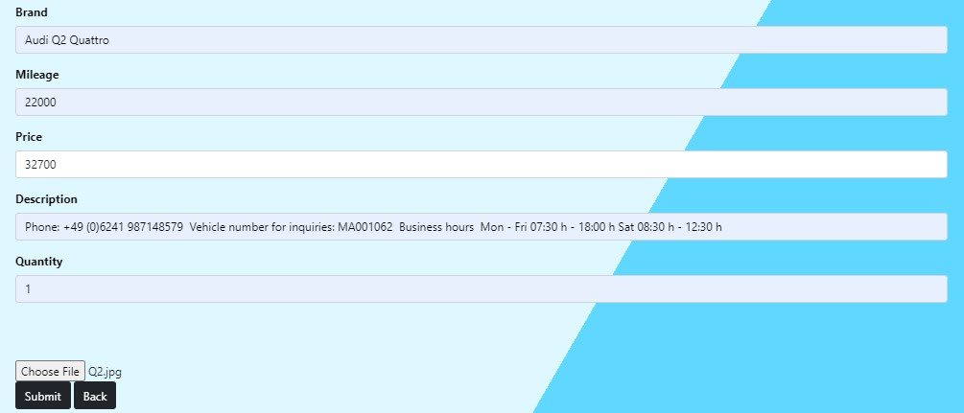
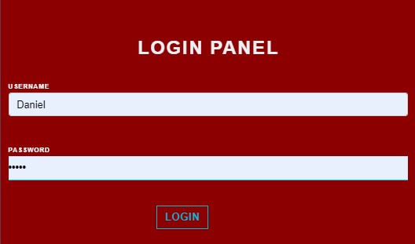


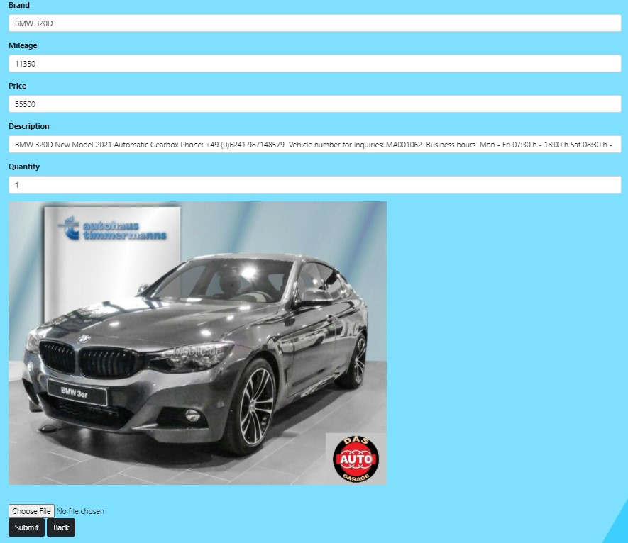


structura FRONTend
Product EDIT or DELETE
ADD new product
ADMIN SECTION
(acces doar pentru ADMIN)
BROWSER
go home with just one click
Product EDIT
User recognition

Slide 10
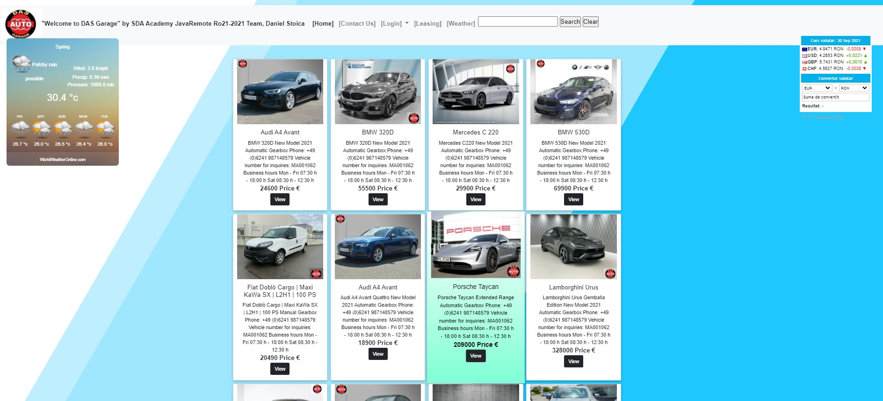
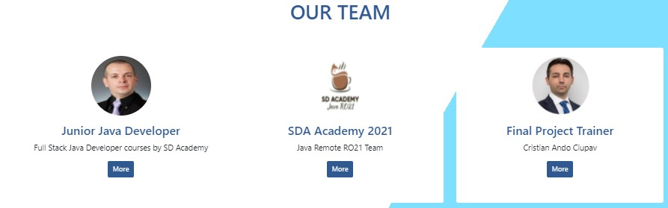
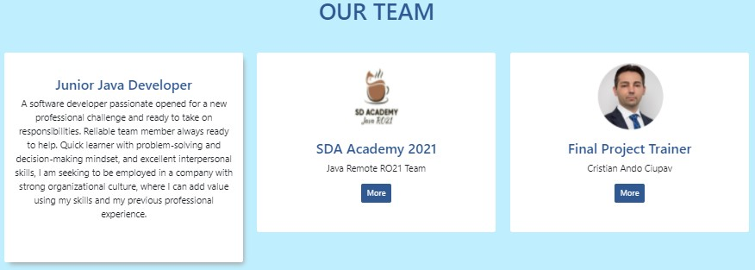
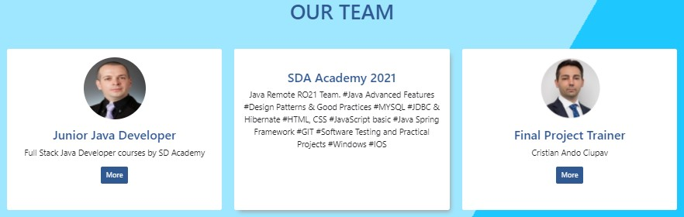
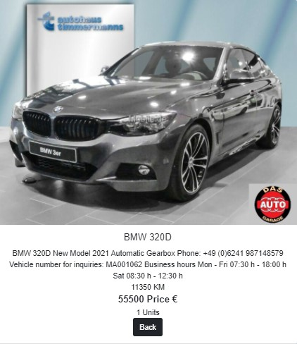

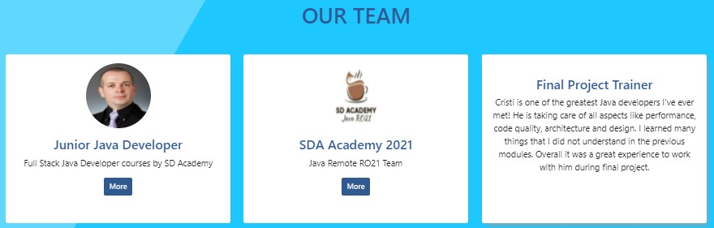
FRONTend DESIGN
Card hover rotate
Animated background 3 slides
Card hover pop-up
Card hover effect

Slide 11
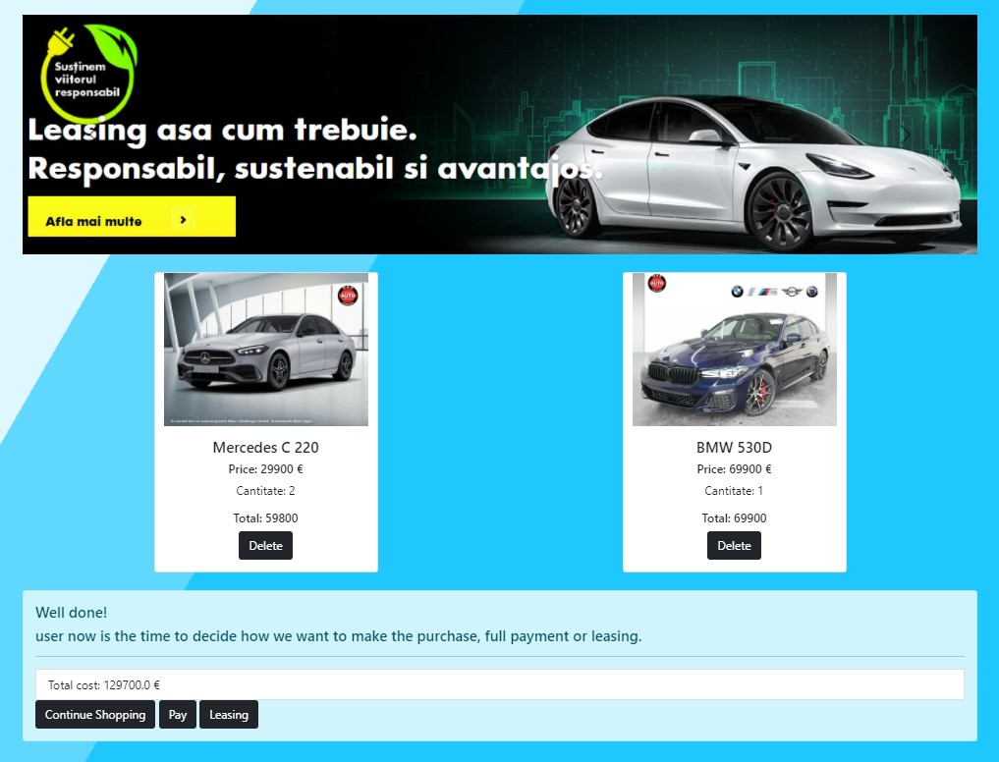
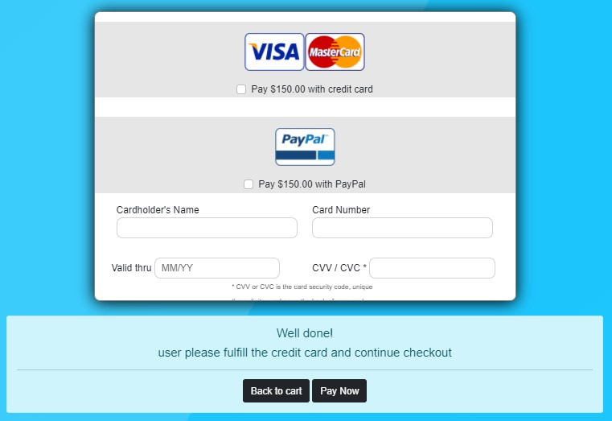

DESIGN FRONTend
Shopping Cart
Afiseaza produsele in cosul de cumparaturi
Afiseaza cantitatea
Face Total per produs
Face total pe toate produsele
Putem renunta la unele dintre produse
Accepta plata cu cardul bancar
Simuleaza finalizare comanda

Slide 12
STRUCTURA FRONTEND
HTML CSS
STRUCTURA DE BAZA A INTERFETEI
LIMBAJ DE PROGRAMARE HTML5
STRUCTURA INTERFETEI APLICATIEI WEB ESTE CONSTRUITA CU AJUTORUL LIMBAJULUI DE PROGRAMARE / EDITARE HTML.
FIECARE COMPONENTA VIZUALA A APLICATIEI ARE O STRUCTURA PROPRIE, UN CORP PERSONALIZAT.
FUNCTIONALITATI
ANUMITE COMPONENTE ALE APLICATIEI VOR CONTINE FUNCTIONALITATI CARE SUNT IMPLEMENTATE CU AJUTORUL LIMBAJULUI DE PROGRAMARE SPRING.
ACEST TIP DE COMPONENTE CU FUNCTIONALITATI SUNT CELE CARE AFISEAZA TABELELE DIN BAZA DE DATE, CELE CARE CONTIN FORMULARE DE ORICE TIP, CARE FAC LEGATURA CU FUNCTIONALITATIILE IMPLEMENTATE IN PARTEA DE BACKEND.
DESIGNUL INTERFETEI
CSS
FIECARE COMPONENTA VIZUALA A APLICATIEI WEB ARE UN DESIGN PROPRIU REALIZAT CU AJUTORUL LIMBAJULUI DE PROGRAMARE CSS. IN PARTEA DE DESIGN SA TINUT CONT DE:
- UN DESIGN UNITAR, USOR DE ACCESAT
- FRENDLY USER
- CULORI DISTINCTE

Slide 13
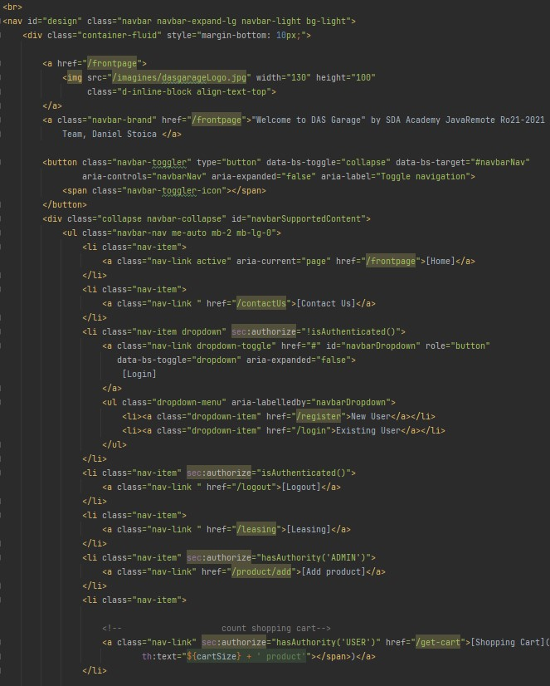
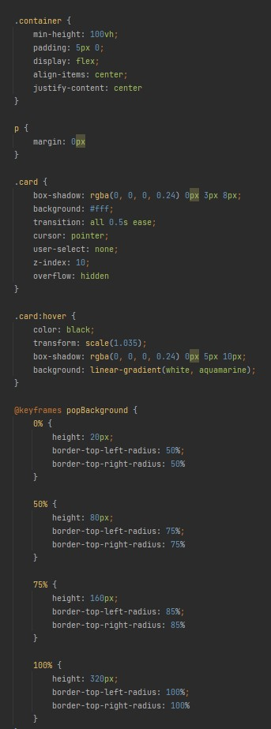
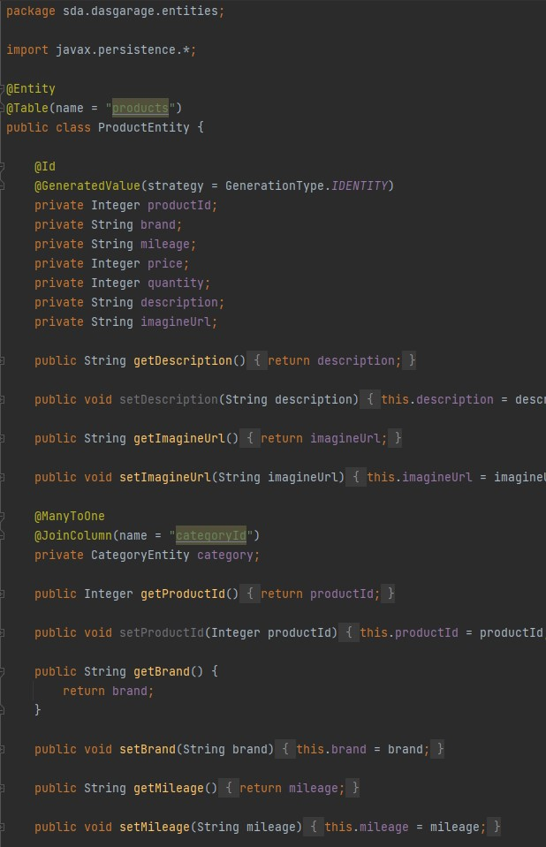
STRUCTURA FRONTEND
STRUCTURA DE BAZA A INTERFETEI HTML5
DESIGNUL INTERFETEI
CSS
FUNCTIONALITATI

Slide 14

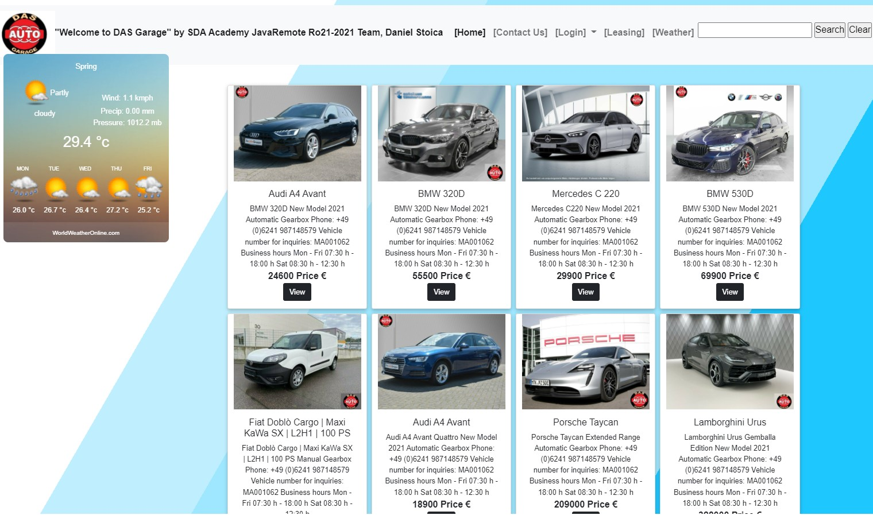
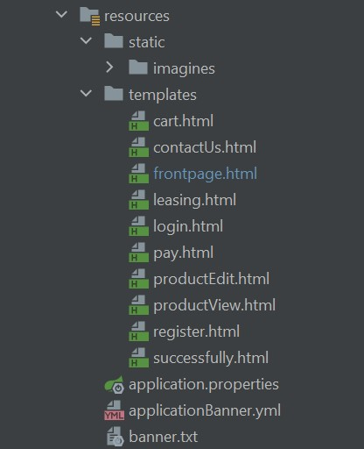
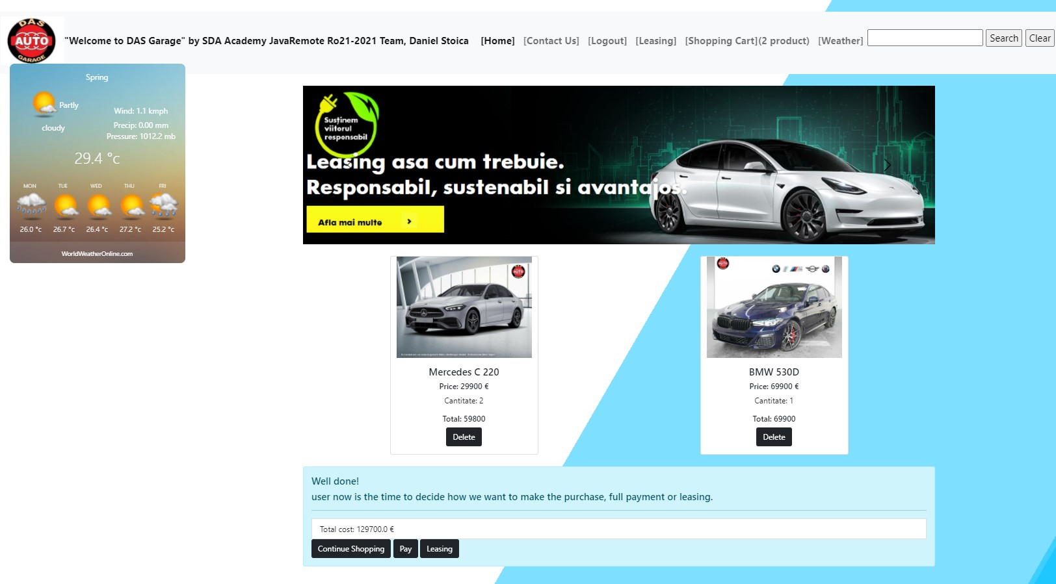
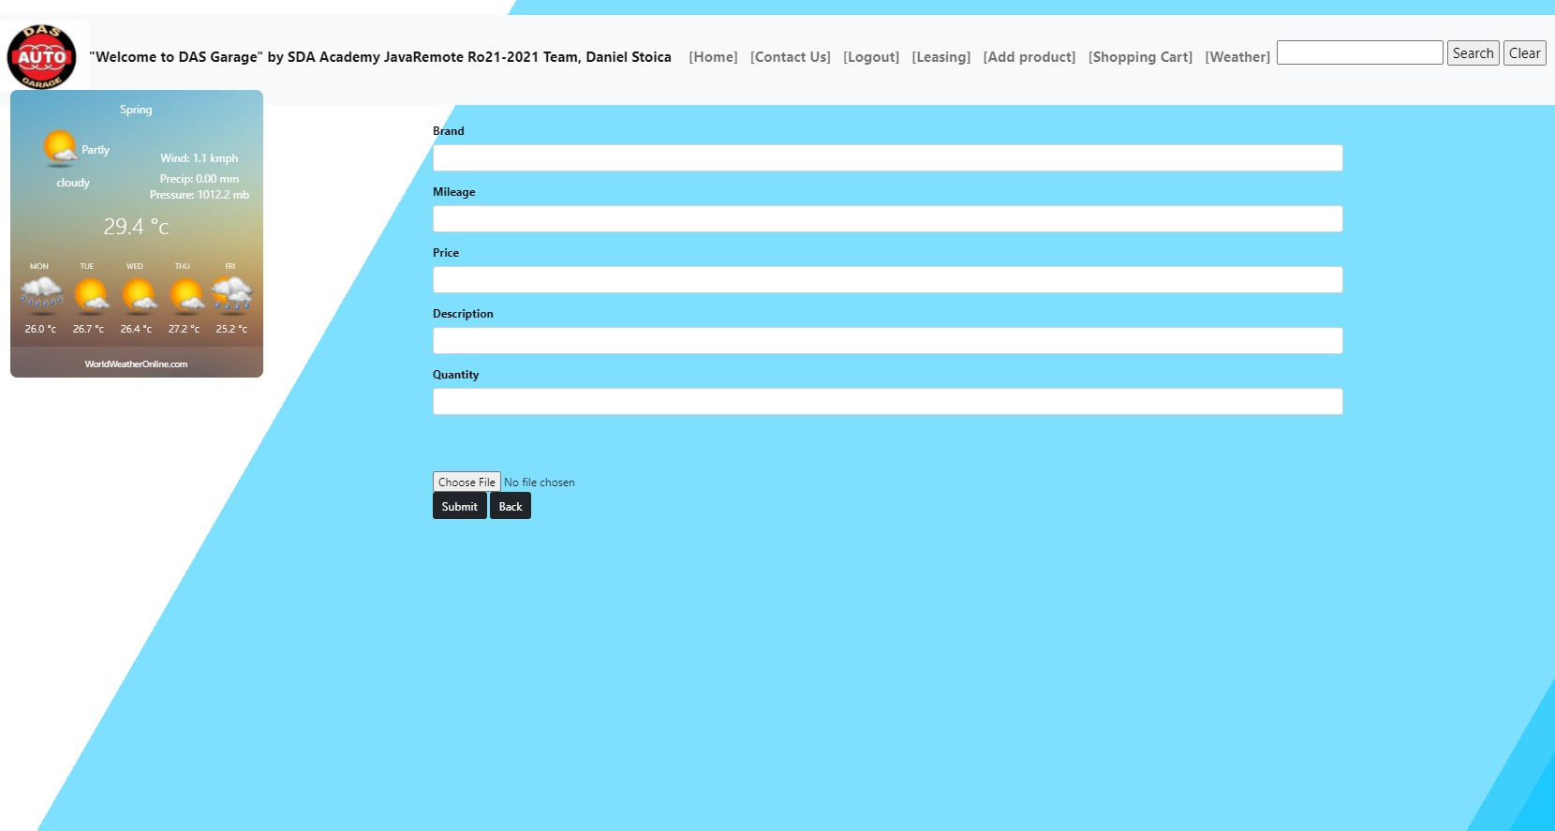
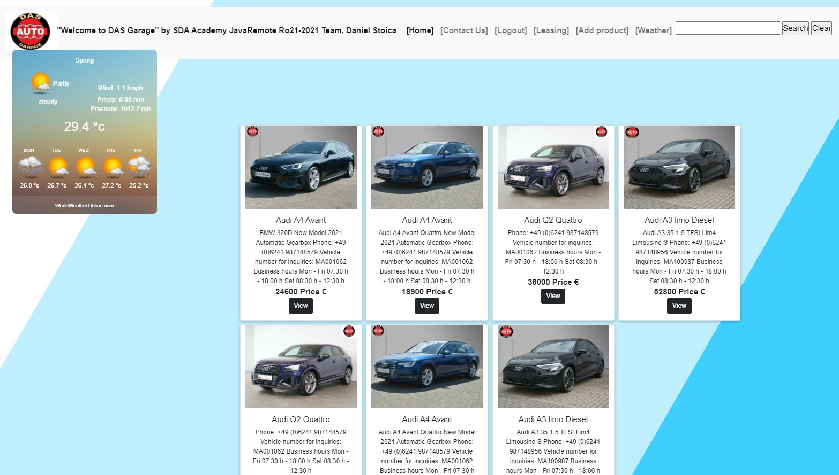
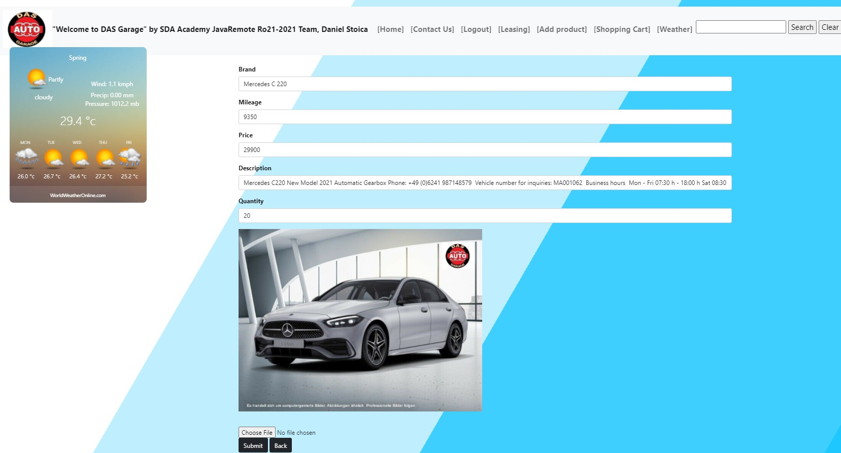
STRUCTURA FRONTEND
STRUCTURA INTERFETEI HTML5
Shopping Cart
Product ADD
Product Search
Product Edit

Slide 15
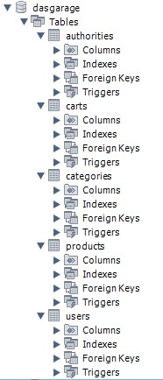
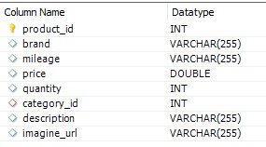
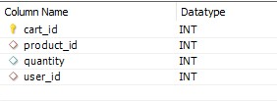
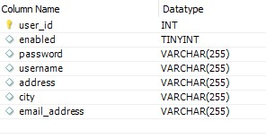
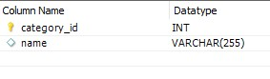
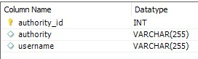
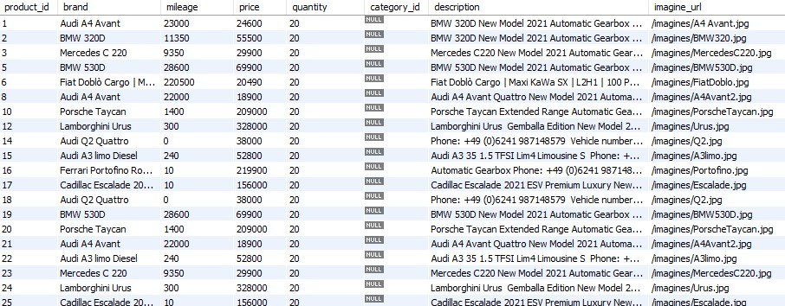
STRUCTURA BAZA DE DATE MYSQL
User
Products
Carts
Categories
Authorities
Product Stock
IN PARTEA DE BACKEND SUNT IMPLEMENTATE TOATE METODELE DE INTEROGARE SI UPDATE A BAZEI DE DATE (GET, ADD, DELETE SI UPDATE), ASTFEL SE POATE VIZUALIZA, STERGE SAU MODIFICA.

Slide 16
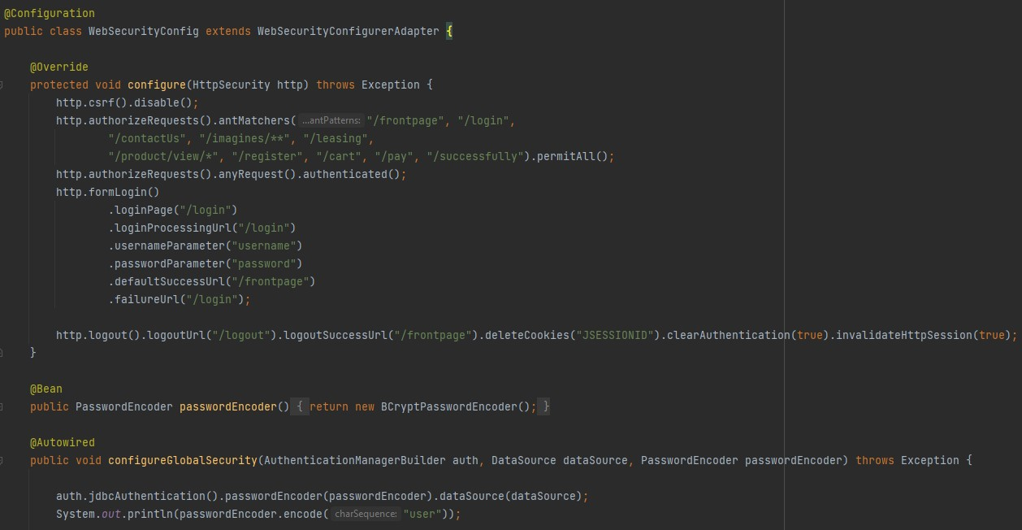
SECURITATEA APLICATIEI
SPRING SECURITY
ESTE UN FRAMEWORK CARE ASIGURA SECURITATEA APLICATIEI OFERIND AUTENTIFICARE, AUTORIZARE SI ALTE CARACTERISTICI DE SECURITATE NECESARE PENTRU PROTECTIA APLICATIEI SI A BAZEI DE DATE.

